Slide 1
第八章 JSTL和EL

Slide 2


预习检查
集中测试
什么是EL和JSTL？
举例说明EL如何访问JavaBean的属性
EL如何访问四种作用域？
编码说明JSTL如何遍历List<User>集合并输出所有用户名
编码说明JSTL如何实现if-else if-else判断
Notes:
教学指导：
正式授课前进行统一测试。测试内容为上次课布置的预习测试题。本教学环节目的是强化学员进行预习的意识，测试结果记录学员学习成绩

Slide 3


回顾及作业点评
回顾
如何定义和部署Servlet？
<url-pattern>的常见配置方式有哪些？
Servlet中如何访问session和application作用域？
Servlet的生命周期包含几部分？分别对应Servlet中的哪些方法？
如何配置和访问Servlet初始化参数和上下文参数？
点评作业的提交情况和共性问题
作业点评

Slide 4
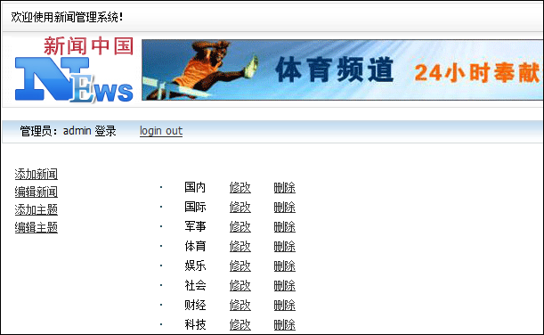
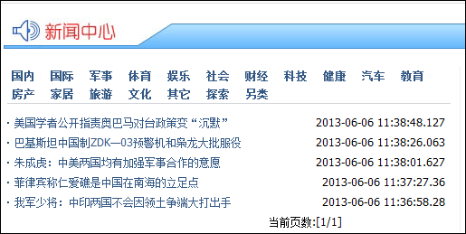
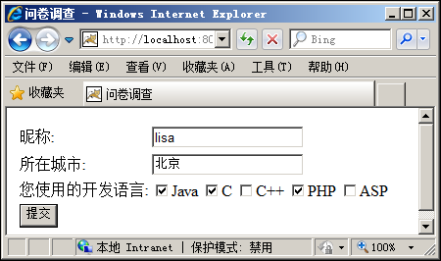
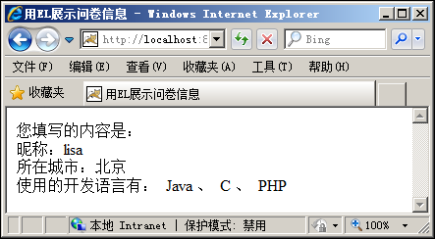
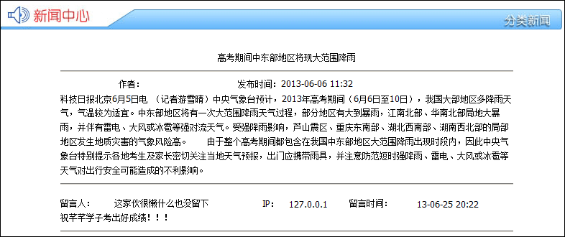
本章任务
使用EL表达式实现一项问卷调查
简化栏目页面
简化新闻列表页面
读取新闻内容及评论并显示

Slide 5


本章目标
理解并会使用EL表达式
理解并会使用常用的JSTL标签

Slide 6
为什么需要EL
在JSP中使用Java脚本的局限
在JSP页面中嵌入大量的Java代码
访问结构比较复杂的数据时代码烦琐，且经常需要强制类型转换
EL表达式使JSP的开发变得更加简单
<%
Employee employee = (Employee) request.getAttribute("employee");
Computer comp = employee.getComputer();
String manufacturer = comp.getManufacturer();
%>
${requestScope.employee.computer.manufacturer}
Notes:
教学指导：先说明JavaBean在JSP中的局限性，再提出解决办法。
让学员看到实现同样的代码，用EL的简洁之处。

Slide 7
EL表达式简介
什么是EL
Expression Language（表达式语言）
EL的功能
替代JSP页面中数据访问时的复杂编码
EL的特点
自动转换类型
EL得到某个数据时可以自动转换类型
使用简单

Slide 8

EL表达式语法6-1
语法
通过变量名取值
获取对象的属性值
获取集合元素
执行表达式
${ EL expression }
Notes:
教学指导：说明使用EL表达式的几类操作

Slide 9
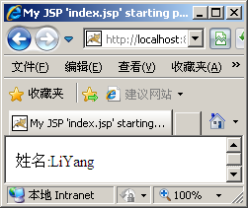
EL表达式语法6-2
// 在Servlet或JSP中保存数据
request.setAttribute("username", "LiYang");
// 在JSP中访问数据
姓名: ${username}
${变量名}
按照page → request → session → application的作用域顺序依次查找，找到即返回，最终找不到返回null
指定作用域
${requestScope.username}
属性范围 | EL中的名称
page | pageScope，例如${pageScope.username}表示在page作用域查找变量username，找不到返回null
request | requestScope
session | sessionScope
application | applicationScope
Notes:
教学指导：
1、强调放入某作用域范围后才能用EL表达式取值
2、对于直接使用变量名的情况，重点说明默认查找顺序及可能存在的风险
2、与之前所学的属性范围与EL中的名称做对比。

Slide 10
EL表达式语法6-3
获取对象的属性值
点操作符
${user.name}
[ ]操作符
${user["name"]}
<%= ( (User) request.getAttribute("user") ) .getName() %>
Notes:
教学指导：
1:说明之前用<%%>是如何获取request当中的属性值
2:先以点操作符为例讲解用EL表达式如何实现，以及当属性是JavaBean类型时的级联访问方法
3:强调JavaBean中需要有相应getter方法才能用EL表达式这样取值。
4:点操作符与[]操作符两者等价的情况，何时必须用[]操作符的情况。
5:强调${user[“name”]}中的name如果不加引号，则表示名为name的变量，可以实现对user属性的动态访问

Slide 11
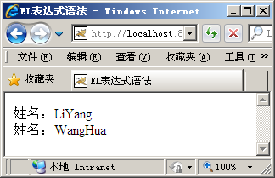
EL表达式语法6-4
获取集合元素－List
// 在Servlet或JSP中保存数据
List names = new ArrayList();
names.add(0, "LiYang");
names.add(1,"WangHua");
request.setAttribute("names",names);
// 在JSP中访问数据
姓名：${ names[0] }<br/>
姓名：${ names[1] }<br/>
使用[ ]指定元素下标

Slide 12
EL表达式语法6-5
获取集合元素－Map
// 在Servlet或JSP中保存数据
Map names = new HashMap();
names.put("one", "LiYang");
names.put("two", "WangHua");
request.setAttribute("names", names);
// 在JSP中访问数据
姓名：${ names.one }<br/>
姓名：${ names["two"] }<br/>
Notes:
教学指导：技术顾问可视情况做如下补充
1、Map建议使用String做key，如果使用纯数值格式则只能使用长整形
Map names = new HashMap();
names.put(1L, "LiYang");
names.put("two", "WangHua");
request.setAttribute("names", names);
2、对于String类型的key，${names["two"]}和${names.two}均可，对于Long类型的key仅可使用${names[1]}

Slide 13
EL表达式语法6-6
执行表达式
关系操作符
逻辑操作符
empty操作符
关系操作符 | 说明 | 示例 | 结果
==(或eq) | 等于 | ${23==5}或${23 eq 5} ${"a" =="a"}或${"a" eq "a"} | false true
!=(或ne) | 不等于 | ${23!=5}或${23 ne 5} | true
<(或lt) | 小于 | ${23<5}或${23 lt 5} | false
>(或gt) | 大于 | ${23>5}或${23 gt 5} | true
<=(或le) | 小于等于 | ${23<=5}或${23 le 5} | false
>=(或ge) | 大于等于 | ${23>=5}或${23 ge 5} | ture
逻辑操作符 | 说明 | 示例 | 结果
&&(或and) | 逻辑与 | 如果A为true，B为false，则${ A && B } (或${ A and B } ) | false
||(或or) | 逻辑或 | 如果A为true，B为false，则${ A || B} (或 ${ A or B } ) | true
! (或not) | 逻辑非 | 如果A为true，则${ ! A } ( 或${ not A } ) | false
若变量 a为null，或长度为零的String，或size为零的集合
则${ empty a }返回的结果为true
${ not empty a }或${ ! empty a }返回的结果为false
Notes:
教学指导：
重点为关系操作符，常用的是等于和不等于，注意empty操作符的使用
提问：EL运行表达式只能计算并输出结果，不能实现逻辑控制，有何用？
强调是和后面的JSTL配合使用，为后续内容做铺垫

Slide 14
EL隐式对象
EL隐式对象
隐式对象
作用域访问对象
参数访问对象
JSP隐式对象
pageScope
param
pageContext
requestScope
paramValues
sessionScope
applicationScope

Slide 15
EL隐式对象
EL隐式对象介绍
对象名称 | 说 明
pageScope | 与page作用域相关联的Map对象
requestScope | 与request作用域相关联的Map对象
sessionScope | 与session作用域相关联的Map对象
applicationScope | 与application作用域相关联的Map对象
param | 按照请求参数名称返回单一值的Map对象
paramValues | 按照请求参数名称返回String数组的Map对象
pageContext | 提供对页面信息和JSP内置对象的访问
Notes:
教学指导：
前四个对象名称已经介绍过，并且与之前学过的知识相互联系，不难理解，重点说明后面三个。

Slide 16
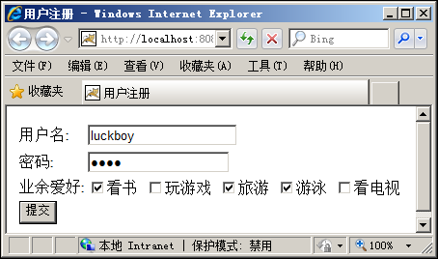
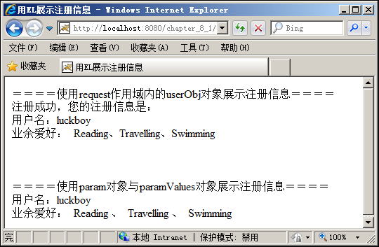

EL表达式的综合应用
注册信息的读取和显示
演示示例1：EL表达式的综合应用
Notes:
教学指导：在演示示例中重点让学员观看EL隐式对象param的使用。

Slide 17


为什么使用JSTL
提问
使用EL表达式可以简化JSP页面编码，但是如果需要进行逻辑判断和循环控制怎么办？
分析
EL表达式封装了数据访问的功能，而JSTL标签库则封装了逻辑控制、循环控制以及数据格式化等功能，二者结合使用才能完整实现动态页面的开发需求

Slide 18
什么是JSTL
什么是JSTL
JSP标准标签库（JSP Standard Tag Library）
JSTL通常会与EL表达式合作实现JSP页面的编码
JSTL的优点
提供一组标准标签
可用于编写各种动态 功能

Slide 19
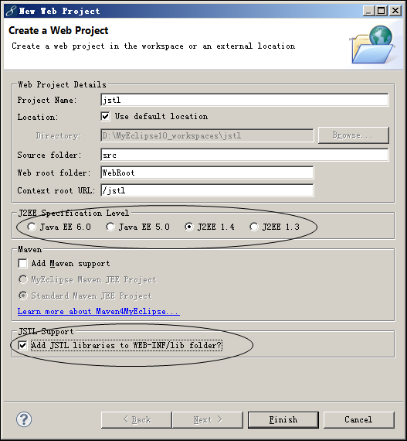
JSTL的环境搭建
使用JSTL的步骤
引入JSTL的jar文件和标签库描述符文件
在JSP页面添加taglib指令
使用JSTL标签
<%@ taglib uri="http://java.sun.com/jsp/jstl/core" prefix="c" %>
Notes:
教学指导：说明使用JSTL的步骤。第一步时要说明，如果使用MyEclipse，在图片中选择Java EE 5.0或 Java EE 6.0单选按钮，则可集成了JSTL
在第二步中添加taglib指令时，说明用Alt+/提示，技术顾问最好在环境中演示。
最后由第三条引出下一页内容

Slide 20
JSTL标准标签库介绍
JSTL标准标签库中的常用标签
JSTL标准标签库
核心标签库
通用标签
条件标签
迭代标签
set
if
out
choose
forEach
remove

Slide 21

通用标签4-1
set：设置指定范围内的变量值
将value值存储到范围为scope的变量variable中
将value值设置到对象的属性中
语法
<c:set var="variable" value="value" scope="scope" />
语法
<c:set target="target" property="property" value="value" />
示例
// 在Servlet或JSP中设置JavaBean
User user = new User();
request.setAttribute("user", user);
// 在JSP中修改JavaBean的属性值
<c:set target="${user}" property="name" value="defaultName" />

Slide 22
通用标签4-2
out：计算表达式并将结果输出显示
不指定默认值
指定默认值
语法
<c:out value="value" />
语法
<c:out value="value" default="default" />
示例
// 在Servlet或JSP中设置JavaBean
User user = new User();
request.setAttribute("user", user);
// 在JSP中输出JavaBean的属性值
<c:out value="${user.name}" default="No UserName" />
Notes:
教学指导：1说明<c:out>标签，类似于JSP中的<%=%>
2然后再说它可以指定默认值，这是比<%=%>强大的地方
3说明指定默认值有什么好处

Slide 23

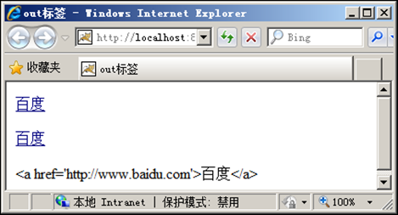
通用标签4-3
out：计算表达式并将结果输出显示
转义特殊字符
语法
<p>${ "<a href='http://www.baidu.com'>百度</a>" }</p>
<p>
<c:out escapeXml="false"
value="<a href='http://www.baidu.com'>百度</a>" />
</p>
<c:out value="<a href='http://www.baidu.com'>百度</a>" />
现场编程
Notes:
教学指导：
如果不希望文本中的特殊内容（如标签、JS脚本等）被浏览器解释执行
就需要对XML中有特殊含义的字符进行转义处理

Slide 24
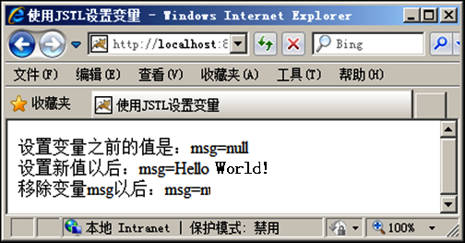
通用标签4-4
remove：删除指定范围内的变量
语法
<!-- 设置之前应该是空值 -->
设置变量之前的值是：msg=<c:out value="${msg}" default="null" /><br/>
<!-- 给变量msg设值 -->
<c:set var="msg" value="Hello World!" scope="page"></c:set>
<!-- 此时msg的值应该是上面设置的“Hello World!” -->
设置新值以后：msg=<c:out value="${msg}"></c:out><br/>
<!-- 把 msg变量从page范围内移除-->
<c:remove var="msg" scope="page" />
<!-- 此时msg的值应该显示null -->
移除变量msg以后：msg=<c:out value="${msg}" default="null"></c:out>
<c:remove var="variable" scope="scope" />
使用set标签设置属性
使用out输出属性显示
使用remove移除属性
演示示例2：通用标签的使用
Notes:
教学指导：先说明<c:remove>的语法再看例子，以提问的方式问学员本例的输出结果

Slide 25
小结
通用标签的使用
引入使用核心标签的指令
<%@ taglib uri="http://java.sun.com/jsp/jstl/core" prefix="c"%>
<c:set var="example" value="${100+1}" scope="session" />
<c:out value="${example}"/>
<c:remove var="example" scope="session"/>
</body>
set标签用于给变量设置值和作用范围
scope="page|request|session|application"
out 标签在页面上显示信息或变量值
remove 标签用于删除作用域内的变量

Slide 26
条件标签3-1
if：实现Java语言中if语句的功能
语法
<c:if test="codition" var="variable" scope="scope" >
…
</c:if>
判断条件表达式
返回true/false
该变量用于保存
返回的true/false
指定var变
量的作用域

Slide 27
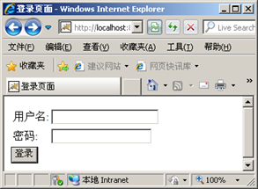
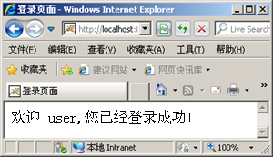
条件标签3-2
使用if标签判断是否登录
<c:set var="isLogin" value="${empty sessionScope.user}"/>
<c:if test="${isLogin}">
…登录表单
</c:if>
<c:if test="${! isLogin}">
…已经登录
</c:if>
演示示例3：使用<c:if>判断是否登录成功

Slide 28
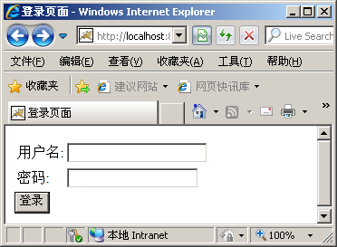
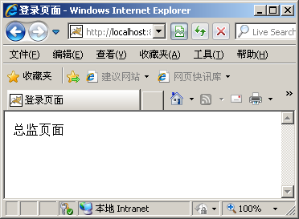
条件标签3-3
choose：实现if - else if - else语句的功能
语法
<c:choose>
<c:when test="condition1">
内容1
</c:when>
<c:when test="condition2">
内容2
</c:when>
……
<c:otherwise>
内容n
</c:otherwise>
</c:choose >
演示示例4：使用<c:choose>判断登录角色
Notes:
教学指导：先说明需求，再给出解决方法。
从上一页的并列IF过渡到本页的多个IF ELSE，在此重点说明when 、otherwise与choose的使用规则

Slide 29
迭代标签4-1
forEach：实现对集合对象的遍历
items指定要遍
历的集合对象
var指定当前成员的引用
begin指定从集合的
第几位开始
语法
<c:forEach items="collection" var="varName" begin="start"
end="end" step="stepSize" varStatus="status" >
…循环体代码…
</c:forEach>
end指定迭代到
集合的第几位结束
step指定
循环的步长
varStatus属性用于
存放var引用的成员的
相关信息，如索引等

Slide 30
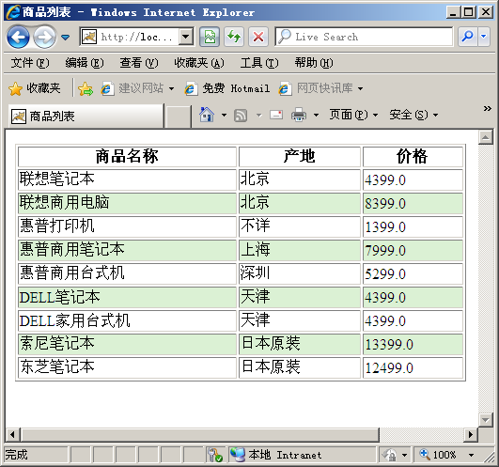
迭代标签4-2
// 在Servlet或JSP中准备集合数据
List products = GoodsDao.getAllProducts();
request.setAttribute("products", products);
// 在JSP中展示数据
<!-- 循环输出商品信息 -->
<c:forEach items="${requestScope.products}" var="product"
varStatus="status">
<!-- 如果是偶数行，为该行换背景颜色 -->
<tr <c:if test="${status.index % 2 == 1 }">
style="background-color:rgb(219,241,212);"</c:if>>
<td>${product.name }</td>
<td>${product.area }</td>
<td>${product.price }</td>
</tr>
</c:forEach>
通过迭代标签显示商品列表
循环遍历集合
判断奇偶行
输出商品信息
演示示例5：迭代标签的应用
Notes:
教学指导：
讲解循环参数时，注意对比varStatus的index和count属性的区别

Slide 31
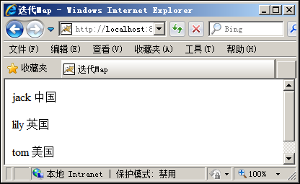
迭代标签4-3
通过迭代标签遍历Map
// 在Servlet或JSP中准备数据
Map<String, String> map = new HashMap<String, String>();
map.put("tom", "美国");
map.put("lily", "英国");
map.put("jack", "中国");
request.setAttribute("map", map);
// 在JSP中展示数据
<c:forEach items="${requestScope.map}" var="entry">
${ entry.key }
${ entry.value }<p>
</c:forEach>

Slide 32
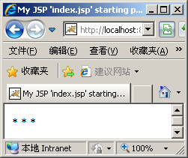
迭代标签4-4
forEach：指定迭代的次数
语法
<c:forEach begin="start" end="end" step= "stepSize">
…循环体代码…
</c:forEach>
示例
<c:forEach begin="1" end="5" step= "2">
<c:out value="*"></c:out>
</c:forEach>
Notes:
教学指导：
根据指定的begin属性、end属性以及step属性执行循环体固定的次数。

Slide 33
总结2-1
封装数据访问功能
语法要素
隐式对象
表达式
${ ……. }
“.”或“[ ]”操作符
对象属性
集合元素
pageScope
requestScope
sessionScope
applicationScope
EL表达式
作用域访问对象
参数访问对象
JSP隐式对象 - pageContext
param
paramValues
关系运算符
逻辑运算符
empty操作符
Notes:
教学指导；
总结部分主要达到以下几个目的：
1、回顾内容。注意与与本章任务和目标不一样。本章任务和目标是是强调内容概貌，学到技术，告知要学习什么；总结时，要格外强调观点，把每一个知识点的观点结论都尽量突出出来。
2、整理逻辑。还应该把观点之间的逻辑联系梳理出来。从而使知识系统化、逻辑化。要帮助学员整清逻辑是总结的一大任务。

Slide 34
总结2-2
封装逻辑判断、循环控制等功能
使用条件
核心标签库
项目：引入JAR文件及标签库描述符文件
JSP：<%@ taglib prefix=" " uri=" " %>
JSTL标签
set
remove
out
通用标签
条件标签
迭代标签 - forEach
value属性
default属性
escapeXml属性
if – test属性
choose
when – test属性
otherwise
items属性
var属性
varStatus属性
index属性
count属性
!
EL表达式与JSTL标签结合使用，可以减少JSP中嵌入的Java代码，有利于程序的维护和扩展
Notes:
教学指导；
总结部分主要达到以下几个目的：
1、回顾内容。注意与与本章任务和目标不一样。本章任务和目标是是强调内容概貌，学到技术，告知要学习什么；总结时，要格外强调观点，把每一个知识点的观点结论都尽量突出出来。
2、整理逻辑。还应该把观点之间的逻辑联系梳理出来。从而使知识系统化、逻辑化。要帮助学员整清逻辑是总结的一大任务。

